Slide 1


23. септембар 2019.
КОНФЕРЕНЦИЈА ЗА НОВИНАРЕ
Проф. др Јасмин Комић,
в. д. директора Републичког завода за статистику
Републички завод за статистику

Slide 2
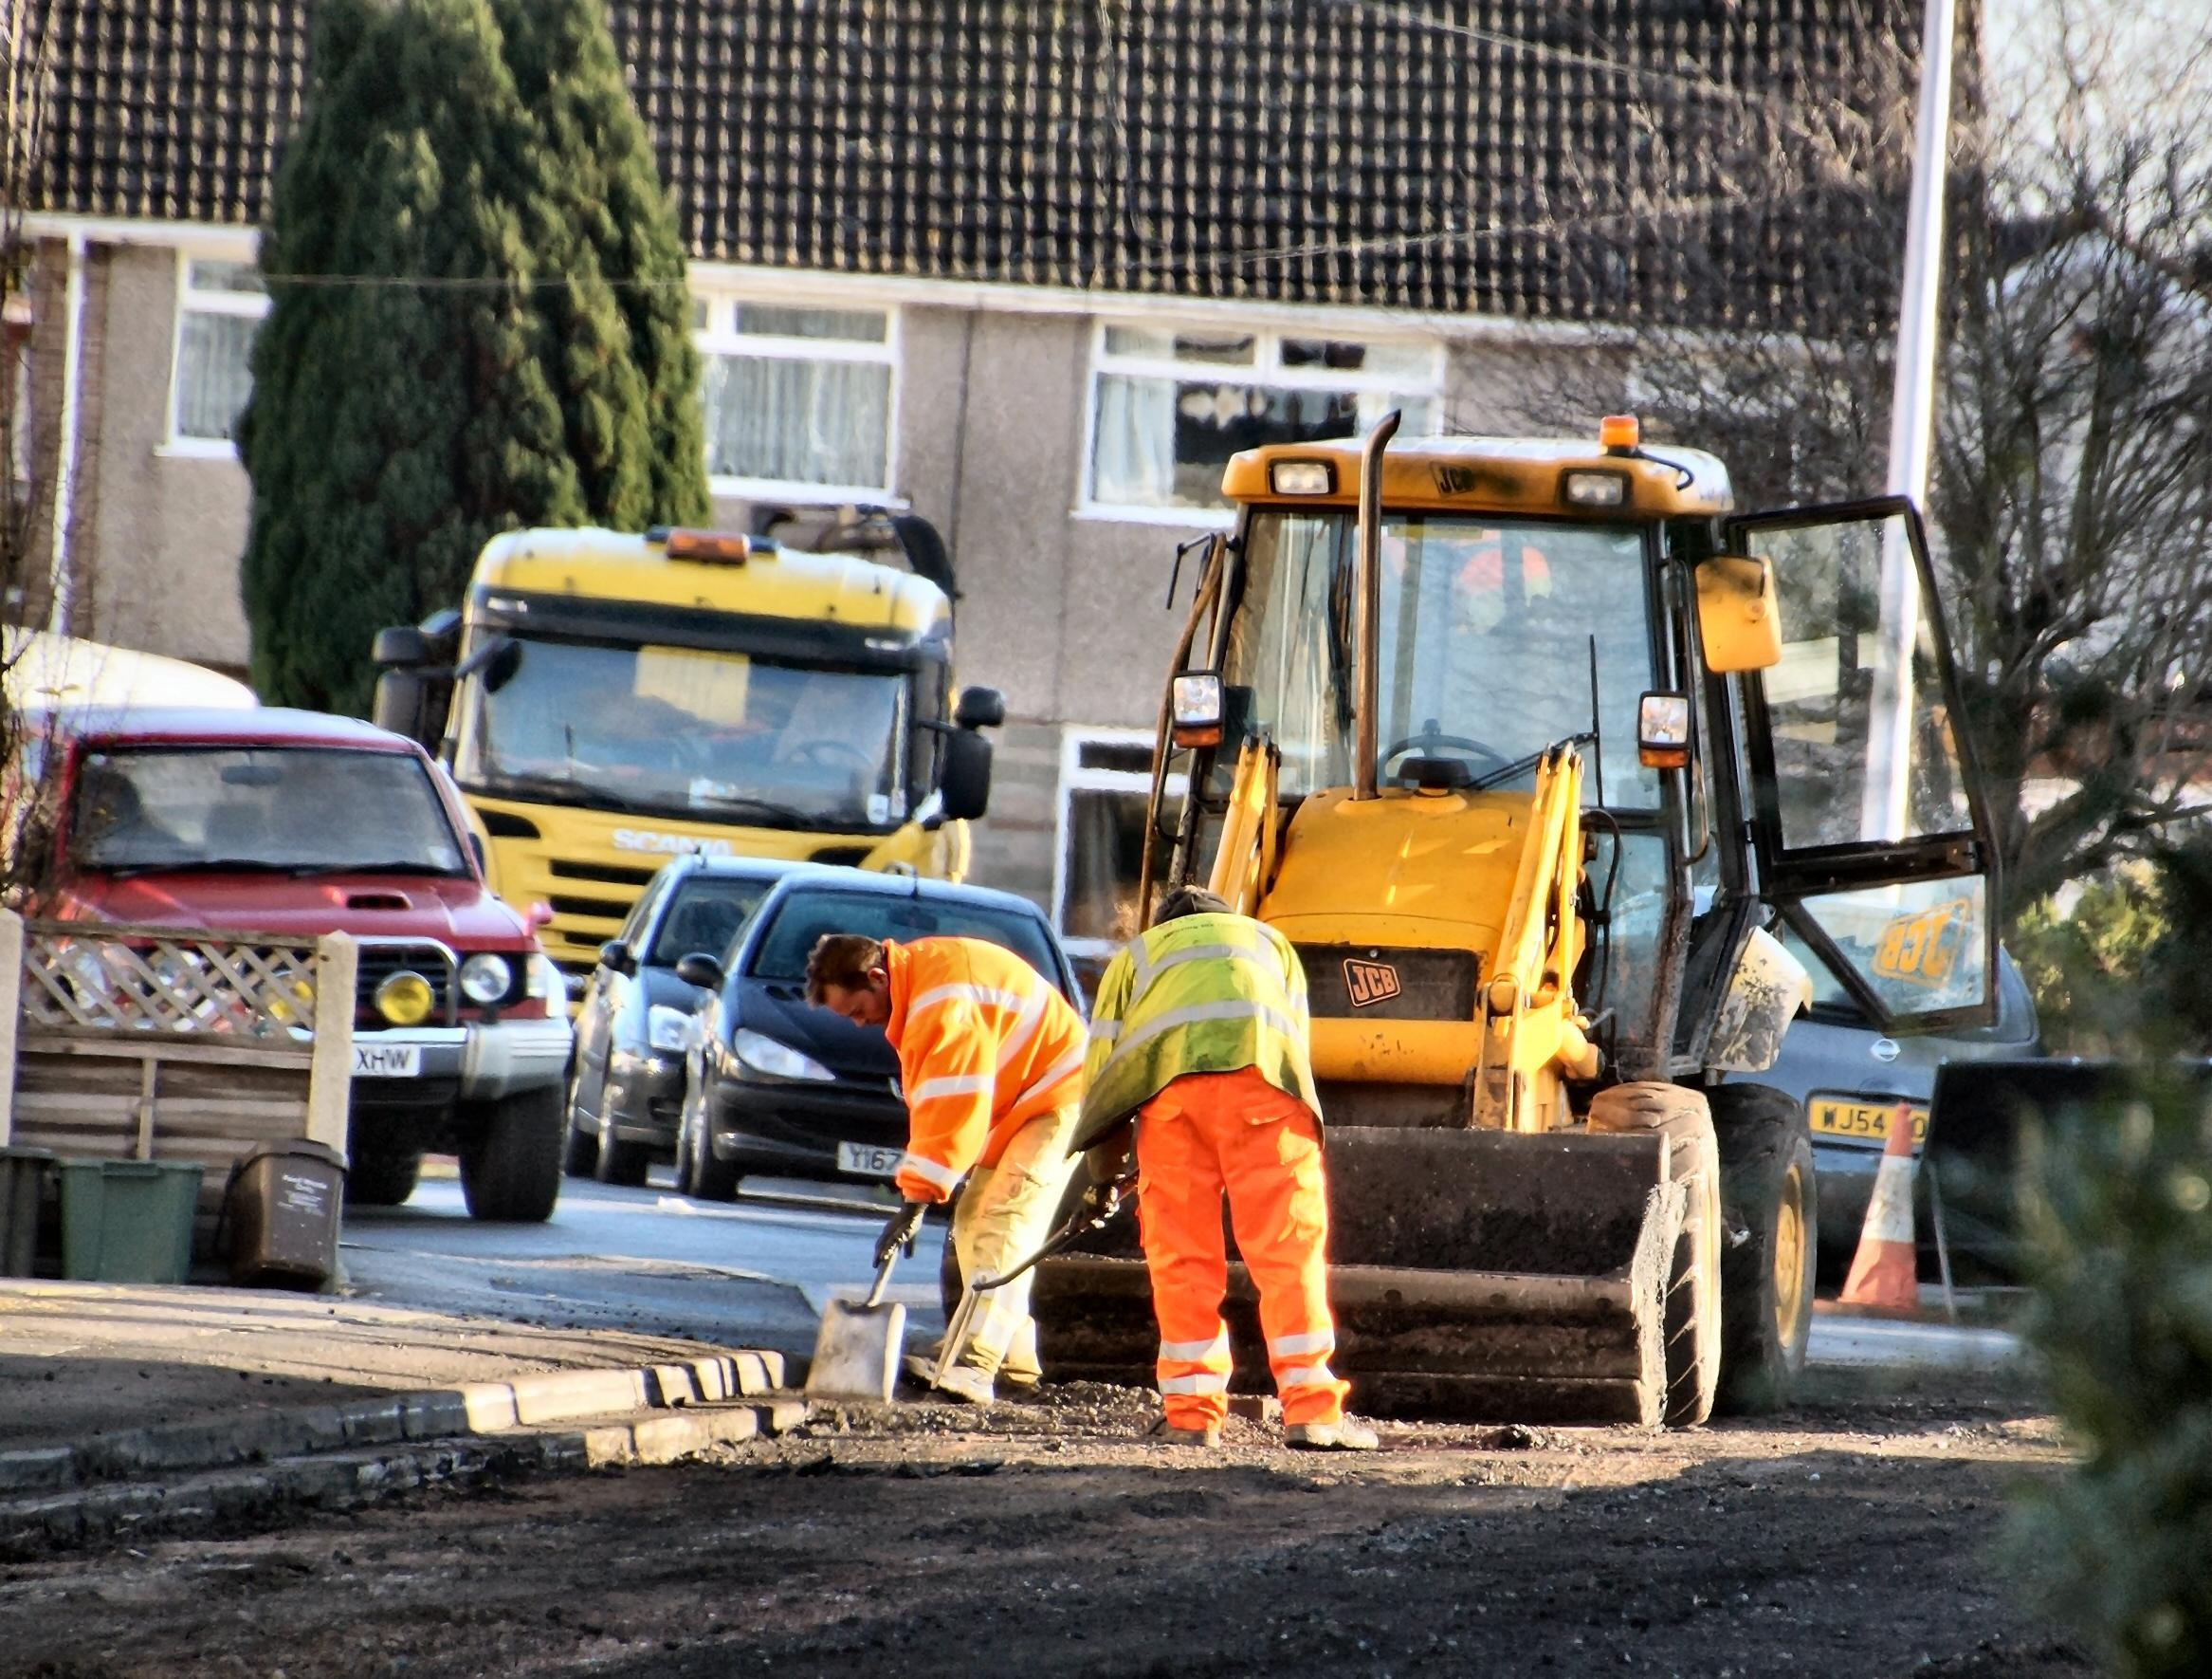
СТАТИСТИКА РАДА
АВГУСТ 2019.
Просјечна мјесечна плата након опорезивања 910 КМ
Просјечна мјесечна бруто плата 1 414 КМ
Републички завод за статистику
Notes:
Просјечна мјесечна плата након опорезивања у Републици Српској исплаћена у августу 2019. године износила је 910 КМ, док је просјечна мјесечна бруто плата износила 1 414 КМ.
Просјечна плата након опорезивања исплаћена у августу 2019. у односу на исти мјесец претходне године номинално је већа за 6,8%, а реално за 6,7%, док је у односу на јул 2019. номинално мања за 0,1%, а реално већа за 0,2%.

Slide 3
СТАТИСТИКА РАДА
КМ
Републички завод за статистику
Графикон 1. Просјечнe платe након опорезивања, по мјесецима
Notes:
Посматрано по подручјима, у августу 2019. године, највиша просјечна плата након опорезивања исплаћена је у подручју Финансијске дјелатности и дјелатности осигурања и износила је 1 403 КМ. Са друге стране, најнижа просјечна плата након опорезивања у августу 2019. исплаћена је у подручју Грађевинарство 628 КМ.
У августу 2019. године, у односу на август 2018, највећи номинални раст плате након опорезивања забиљежен је у подручјима Пословање некретнинама 29,0%, Остале услужне дјелатности 19,0% и Административне и помоћне услужне дјелатности 18,9%. У истом периоду смањење плате у номиналном износу забиљежено је једино у подручју Финансијске дјелатности и дјелатности осигурања 2,8%.

Slide 4

СТАТИСТИКА ЦИЈЕНА
АВГУСТ 2019.
Мјесечна инфлација -0,3%
Годишња инфлација (VIII 2019/VIII 2018) 0,1%
Републички завод за статистику
Notes:
Цијене производа и услуга које се користе за личну потрошњу у Републици Српској, мјерене индексом потрошачких цијена, у августу 2019. године у односу на јул 2019. године у просјеку су ниже за 0,3%, док су у односу на исти мјесец претходне године у просјеку више за 0,1%.

Slide 5
СТАТИСТИКА ЦИЈЕНА
АВГУСТ 2019.
раст цијена
Одјељак Алкохолна пића и дуван 5,6%
Одјељак Становање 2,9%
пад цијена
Одјељак Одјећа и обућа 13,2%
Одјељак Остала добра и услуге 1,7%
Републички завод за статистику
Notes:
Од 12 главних одјељака производа и услуга, више цијене на годишњем нивоу забиљежене су у шест, ниже цијене у три, док су цијене у три одјељка остале непромијењене.
Највећи годишњи раст цијена у августу 2019. године забиљежен је у одјељку Алкохолна пића и дуван 5,6% усљед виших цијена цигарета од 7,6%, затим у одјељку Становање 2,9% усљед виших цијена у групама Плин од 12,3% и Услуге одвожења смећа од 9,7%. У одјељку Рекреација и култура повећање на годишњем нивоу износи 1,5% због виших цијена у групама Трајна добра за унутрашњу и вањску рекреацију од 5,6% и Пакет аранжмани од 5,2%, док су више цијене у одјељку Здравство од 0,7% забиљежене због раста у групи Фармацеутски производи од 1,1%. Више цијене у августу забиљежене су и у одјељку Ресторани и хотели од 0,6%, усљед виших цијена угоститељских услуга од 0,7%, затим у одјељку Храна и безалкохолна пића 0,4%, усљед виших цијена у групама Хљеб и житарице од 3,4%.
У одјељцима Намјештај и покућство, Комуникације и Образовање цијене су у просјеку остале непромијењене.
Највећи годишњи пад цијена у августу забиљежен је у одјељку Одјећа и обућа од 13,2% због сезонских снижења конфекције и обуће током године, затим у одјељку Остала добра и услуге 1,7% усљед нижих цијена у групама Осигурање од 5,1% и Лични предмети од 3,6%, те у одјељку Превоз 0,4% усљед нижих цијена у групама Моторна возила и Бицикли од 4,3%.

Slide 6
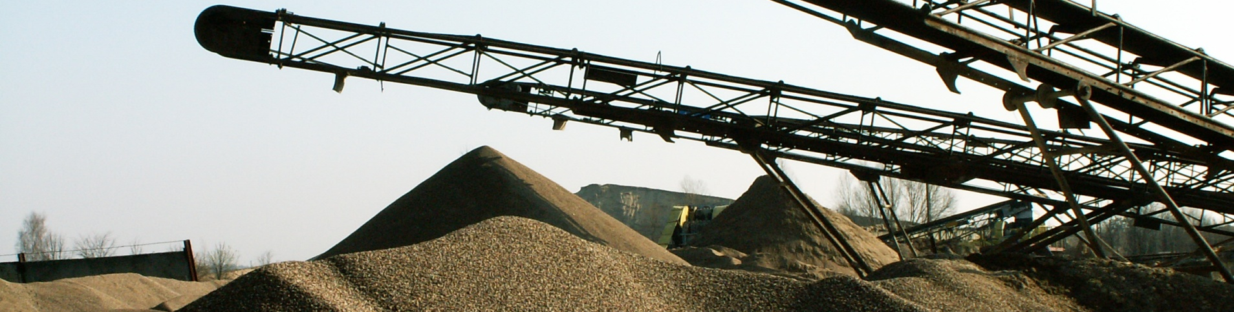
СТАТИСТИКА ИНДУСТРИЈЕ
ИНДЕКС ИНДУСТРИЈСКЕ ПРОИЗВОДЊЕ
Десезонирана индустријска производња
(VIII 2019/VII 2019.) већа 1,5%
Календарски прилагођена индустријска производња
(VIII 2019/ VIII 2018.) већа 2,8%
Републички завод за статистику
Notes:
Десезонирана индустријска производња у августу 2019. године у поређењу са јулом 2019. године већа је за 1,5%. У истом периоду у подручју Вађење руда и камена остварен је раст од 7,6% и у подручју Прерађивачка индустрија раст од 1,7%, док је у подручју Производња и снабдијевање електричном енергијом, гасом, паром и климатизација забиљежен пад од 0,1%.
Календарски прилагођена индустријска производња у августу 2019. године у поређењу са истим мјесецом 2018. године већа је за 2,8%. У истом периоду у подручју Вађење руда и камена забиљежен је раст од 24,9% и у подручју Производња и снабдијевање електричном енергијом, гасом, паром и климатизација раст од 5,9%, док је у подручју Прерађивачка индустрија забиљжен пад од 3,5%.

Slide 7
СТАТИСТИКА ИНДУСТРИЈЕ
ЗАПОСЛЕНИ У ИНДУСТРИЈИ
VIII 2019/VII 2019.
Број запослених у индустрији мањи 0,6%
Републички завод за статистику
Notes:
Број запослених у индустрији у августу 2019. године у односу на просјечан мјесечни број запослених у 2018. години мањи је за 0,5%, у односу на јул 2019. године мањи је за 0,6% и у односу на исти мјесец прошле године мањи за 0,9%. Број запослених у индустрији у периоду јануар – август 2019. године, у односу на исти период прошле године мањи је за 0,1%. У истом периоду у подручју Производња и снабдијевање електричном енергијом, гасом, паром и климатизација остварен је раст од 8,1%, док је у подручју Прерађивачка индустрија забиљежен пад од 0,8% и у подручју Вађење руда и камена пад од 5,7%.

Slide 8
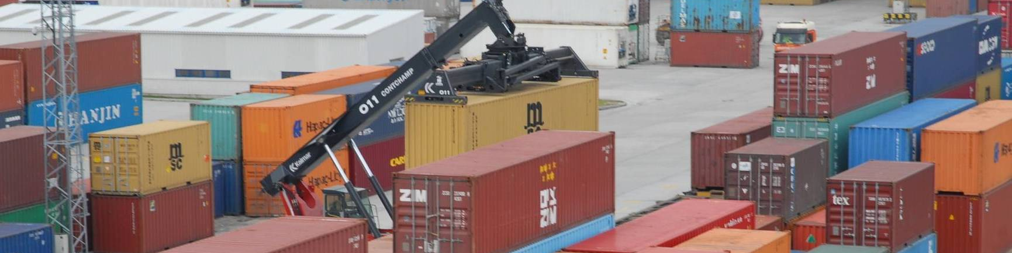
СТАТИСТИКА СПОЉНЕ ТРГОВИНЕ
ЈАНУАР - АВГУСТ 2019.
Обим робне размјене Републике Српске са иностранством 5 милијарди и 528 милиона КМ
ИЗВОЗ 2 милијарде и 391 милион КМ
УВОЗ 3 милијарде и 137 милиона КМ
Републички завод за статистику
Покривеност увоза извозом 76,2%
Notes:
Према подацима статистике спољне трговине у периоду јануар - август 2019. године обим робне размјене Републике Српске са иностранством износио је око 5 милијарди и 528 милиона КМ, од чега се на извоз односи 2 милијарде и 391 милион КМ, а на увоз 3 милијарде и 137 милиона КМ.
У оквиру укупно остварене робне размјене Републике Српске са иностранством у периоду јануар - август 2019. године, проценат покривености увоза извозом био је 76,2%.

Slide 9
СТАТИСТИКА СПОЉНЕ ТРГОВИНЕ
хиљ. КМ
Републички завод за статистику
2018
2019
Графикон 2. Извоз и увоз по мјесецима
Notes:
Посматрајући по мјесецима, извоз у август 2019. године у односу на јул 2019. године смањен је за 29,3%, док је у односу на август 2018. године смањен за 13,0%. Увоз је у августу 2019. године у односу на јул 2019. године смањен за 18,9%, док је у односу на август 2018. године смањен за 10,1%.
Посматрано по групама производа, у периоду јануар - август 2019. године у структури извоза највише учествују eлектрична енергија 8,0%, затим вјештачки корунд, алуминијум оксид и алуминијум хидроксид 7,1% и дијелови обуће 6,0%.
У структури увоза, највише учествују лијекови 3,8%, потом слиједе нафтна уља и уља добијена од битуменских минерала 3,4% и лични аутомобили и друга моторна возила намијењена превозу до десет особа 2,0%.

Slide 10
СТАТИСТИКА СПОЉНЕ ТРГОВИНЕ
ЈАНУАР - АВГУСТ 2019.
ИЗВОЗ:
Италија 15,8% односно 379 милион КМ
Србија 13,5% односно 323 милиона КМ
Хрватска 11,5% односно 276 милиона КМ
Србија 18,4% односно 578 милионa КМ
Италија 14,4% односно 451 милион КМ
Њемачка 9,3% односно 293 милиона КМ
УВОЗ:
Републички завод за статистику
Notes:
У погледу географске дистрибуције робне размјене Републике Српске у периоду јануар - август 2019. године у извозу највише учествује Италија са 15,8%, затим Србија са 13,5% и Хрватска са 11,5%. У истом периоду у структури увоза највише учествује Србија са 18,4%, Италија са 14,4% и Њемачка са 9,3%.
Посматрајући земље са највећим учешћем у обиму робне размјене са Републиком Српском, највећа покривеност увоза извозом у периоду јануар - август 2019. године остварена је са Швајцарском и износи 521,3%, док је најмања покривеност остварена са Народном Републиком Кином, 3,1%.
У периоду јануар - август 2019. године, према економским групацијама земаља, највише се извозило у земље Европске уније (28 чланица) 1 милијарду и 750 милиона КМ, док се највише увозило, такође, из земаља Европске уније (28 чланица) 1 милијарда и 773 милиона КМ.

Slide 11
23. септембар 2019.
КОНФЕРЕНЦИЈА ЗА НОВИНАРЕ
ХВАЛА НА ПАЖЊИ
Републички завод за статистику

